Slide 1
MODUL 5
Krajinná ekologie
www.eu-dare.com

Slide 2
Přehled obsahu
V tomto modulu prozkoumáme, jak funguje příroda na farmě. Zabýváme se krajinnou ekologií, která spočívá v pochopení souvislostí mezi rostlinami, živočichy a půdou.
Podíváme se na praktické rady pro zemědělce, jako je rozumné využívání vody, pěstování rozmanitých plodin a péče o půdu. Cílem je prospěšný vztah zemědělství a přírody.
01
Úvod do krajinné ekologie
02
Charakteristika krajiny
03
Klíčová témata výzkumu
04
Komponenty krajiny a termíny
05
Narušení a fragmentace
06
Praktické tipy

Slide 3
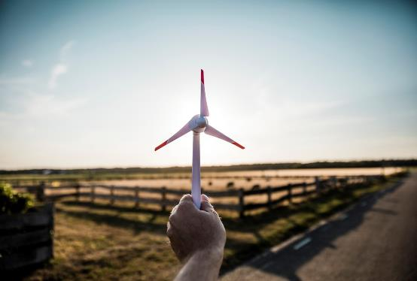
Reflexe žáka
Co je to krajinná ekologie a jak podle vás může zemědělcům prospět v jejich zemědělské praxi?

Slide 4
01
Úvod do krajinné ekologie

Slide 5
Úvod do krajinné ekologie
Krajinná ekologie proniká do fascinující sítě interakcí přírody v konkrétních oblastech. Zde je bližší pohled:
Definice: Představte si krajinnou ekologii jako vědu o ekosystémech, která zkoumá, jak spolu ekologické procesy a různé ekosystémy v oblasti souvisejí a vzájemně se ovlivňují.
Rozsah: Nejde jen o rostliny a zvířata, ale o celou scénu. Krajinná ekologie se zaměřuje na to, jak směs živých organismů a samotné půdy vytváří rozmanitou a jedinečnou krajinu.
Mezioborová povaha: Tento obor přesahuje rámec tradiční vědy. Spojuje vědecké poznatky o pochopení ekosystémů s nádechem humanitních věd a komplexních perspektiv. Je to jako spojování bodů mezi fyzickým prostředím a lidským dotykem na plátně přírody.

Slide 6
Pro inspiraci...
Farma Blatnička – tato česká farma je ideálním příkladem udržitelného hospodaření. Farma byla založena v roce 2010 a zaměřuje se na zvyšování ekologické odolnosti a biodiverzity při současném zmírňování negativních dopadů intenzivního zemědělství. Mezi klíčové strategie patří infiltrační pásy, stromové aleje, podpora biodiverzity, kontrola eroze a řízení mikroklimatu.
Dozvědět se více
Obnova krajiny na Záluží u Blatničky | Adapterra Awards (youtube.com)

Slide 7
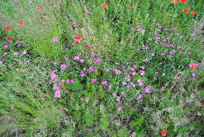
Příklad krajinné ekologie - Farma Blatnička
V roce 2015 byla souvislá monokultura na farmě rozdělena na menší pozemky, čímž se podpořila směs orné půdy, sadů s nízkými nároky na údržbu, hrušňových alejí a hájů. Zavedení travnatých pásů, luk a úhorů zvýšilo biologickou rozmanitost a vytvořilo ekologicky vyváženější krajinu.
Popis inovace:
Transformace: 65 hektarů monokultur na pozemky o rozloze <10 hektarů
Metody: Různé zemědělské techniky včetně orné půdy, sadů, travnatých pásů a úhorů.
Cíle: Zvýšit ekologickou stabilitu, zlepšit adaptaci na změnu klimatu, snížit erozi půdy.
Dnešní výsledky:
Krajina: Ekologicky stabilní a bohatá na biologickou rozmanitost
Dopad: Snížení eroze, zlepšení půdních podmínek, lepší odolnost vůči klimatu.
Rozmanité zemědělství: Podporovaný přirozený život v půdě a ekologická produkce
l

Slide 8
02
Charakteristika krajiny

Slide 9
Charakteristika krajiny
Prostorová heterogenita: V zemědělském světě je krajina jako rozmanitá tapiserie. Prostorová heterogenita spočívá v pochopení toho, jak se jednotlivé části vaší půdy liší - od půdních typů po vegetaci. Je to klíč k efektivnímu řízení jedinečných políček vaší farmy.
Důraz na vzor, proces a měřítko: Udělejte krok zpět a vaše farma vypráví příběh. Krajinná ekologie klade důraz na pochopení vzorců ekosystémů, procesů, které je utvářejí, a různých měřítek, v nichž k těmto změnám dochází. Jde o čtení dynamického příběhu ekologie vaší farmy v širším měřítku.
Propojení biofyzikálních a socioekonomických věd: Zemědělství není jen o přírodě, ale je to tanec mezi přírodními silami a lidskou činností. Tato charakteristika si uvědomuje složitou souhru mezi faktory životního prostředí a rozhodnutími, která na farmě činíte. Jde o pochopení toho, jak jsou vaše postupy v souladu s půdou i s potřebami vaší komunity. zdroj: MZe

Slide 10
Příklady
Prostorová heterogenita: V lesním ekosystému lze prostorovou heterogenitu pozorovat v nerovnoměrném rozmístění různých druhů dřevin. Například v některých oblastech může převládat borovice, zatímco v jiných oblastech dominují duby nebo javory. Toto rozmístění může být ovlivněno faktory, jako je typ půdy, úroveň vlhkosti, dostupnost slunečního světla a narušení, jako je požár nebo větrný polom. Rozdílnost těchto faktorů prostředí vytváří mozaiku různých stanovišť, z nichž každé podporuje jiná společenstva rostlin a živočichů.
Důraz na vzor, proces a měřítko: Pro příklad použijme říční systém se sítí přítoků. Vzorem může být dendritické (větvovité) uspořádání vodních toků. Proces by mohl zahrnovat hydrologický cyklus, transport sedimentů a erozi, které v průběhu času utvářejí podobu řeky. Měřítko by mohlo sahat od malých vlnek na vodní hladině až po dynamiku povodí velkého rozsahu, která ovlivňuje dostupnost vody v regionu a zdraví ekosystému.

Slide 11
Příklady
Propojení biofyzikálních a socioekonomických věd: Řízení pobřežních zón je oblastí, kde je klíčové propojení biofyzikálních a socioekonomických věd. Biofyzikální vědy studují pobřežní procesy, jako jsou přílivové a odlivové pohyby, eroze a rozdělení stanovišť. Sociálně-ekonomické vědy zkoumají lidské činnosti, jako je rybolov, cestovní ruch, rozvoj měst a tvorba politik. Účinné strategie řízení pobřeží musí zohledňovat jak přírodní dynamiku pobřežních ekosystémů, tak socioekonomické požadavky na ně kladené. Například vytváření plánů udržitelného řízení rybolovu zahrnuje pochopení dynamiky rybí populace (biofyzikální problém) a ekonomického významu rybolovu pro místní komunity (socioekonomický problém).

Slide 12
03
Klíčová témata výzkumu

Slide 13
Klíčová témata výzkumu
Ekologické toky v krajinné mozaice
Využití půdy a změna půdního pokryvu
Ochrana krajiny a udržitelnost
Úloha lidských vlivů na krajinnou rozmanitost

Slide 14
1. Ekologické toky v krajinné mozaice
Zkoumání ekologických toků: Představte si svou zemědělskou krajinu jako živou mozaiku a pokuste se proniknout do jemné dynamiky ekologických toků, které složitě propojují kontrastní aspekty vaší farmy.
Symfonie propojení: Ekologické toky jsou složitými nitkami, které se proplétají mozaikou vaší farmy, od klikatících se vodních cest až po vymezené koridory pro volně žijící živočichy. Cílem tohoto průzkumu je pochopit vzájemně propojené cesty, které udržují biologickou rozmanitost, pečují o zdraví půdy a vytvářejí křehkou rovnováhu ve vaší krajině.
Řízení mozaiky: Vydejte se na cestu za poznáním toho, jak rozpoznání a promyšlené řízení ekologických toků může optimalizovat odolnost a produktivitu vaší farmy. To zahrnuje využití přirozených rytmických vzorců vaší krajinné mozaiky k pěstování prosperujícího a udržitelného zemědělského prostředí.

Slide 15
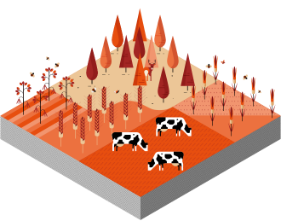
2. Využití půdy a změna půdního pokryvu
Změna využití půdy a půdního pokryvu znamená proměnu zemského povrchu v průběhu času, která zahrnuje změny ve způsobu využití půdy a změny přírodních nebo umělých prvků. Tento dynamický proces je způsoben nesčetnými faktory, včetně urbanizace, rozšiřování zemědělství, odlesňování a změny klimatu.
Pochopení tohoto tématu je nezbytné pro informovaná rozhodnutí při řízení životního prostředí, udržitelný rozvoj a zachování biologické rozmanitosti.
(Zdroj)
Zdroj:

Slide 16
3. Ochrana krajiny a udržitelnost
Integrita ekosystému: Ochrana krajiny je strážcem ekosystémů a zajišťuje jejich strukturální a funkční integritu. Tím, že chrání křehkou rovnováhu mezi rostlinami, živočichy a jejich prostředím, poskytuje základ pro jejich zdraví a produktivitu.
Odolnost vůči biologické rozmanitosti: Úsilí o ochranu přírody je ve své podstatě obranným mechanismem biologické rozmanitosti. Zachování rozmanitých rostlinných a živočišných druhů v krajině nejenže podporuje bohatství přírody, ale také posiluje odolnost celého ekosystému. Biodiverzita funguje jako přírodní pojistka proti nejistotám životního prostředí.
Udržitelné řízení zdrojů: Udržitelná krajina je výsledkem svědomitého hospodaření se zdroji. Zemědělci hrají prostřednictvím ochranných postupů klíčovou roli při optimalizaci využívání zdrojů - ať už jde o vodu, půdu nebo energii. To zajišťuje nejen dlouhou životnost zemědělských operací, ale přispívá k celkové udržitelnosti zemědělské krajiny.

Slide 17
4. Úloha lidských vlivů na krajinnou rozmanitost
Utváření mozaiky prostřednictvím lidských interakcí
Postupy využívání půdy: Vliv člověka na rozmanitost krajiny je značný a často je ovlivněn způsoby využívání půdy. Rozšiřování zemědělství, urbanizace a odlesňování mění fyzickou strukturu krajiny a přímo ovlivňují rozmanitost ekosystémů a stanovišť.
Změny biologické rozmanitosti: Lidská činnost přispívá ke změnám v biologické rozmanitosti. Zavádění nepůvodních druhů, fragmentace stanovišť a nadměrné využívání mohou narušit křehkou rovnováhu rostlin a živočichů, což vede ke změnám ve složení krajiny.
Modifikace ekosystémových služeb: Rozhodnutí, která lidé činí při obhospodařování půdy, mají dopad na poskytování ekosystémových služeb. Lidská činnost přímo mění služby, které krajina nabízí, a ovlivňuje tak celkové zdraví a funkčnost ekosystémů - od změn ve vodních tocích až po změny v koloběhu živin.

Slide 18
04
Komponenty krajiny a profesní pojmy

Slide 19
Komponenty krajiny a profesní pojmy
Vzorce využití půdy: Uspořádání vzorců využití půdy vykresluje živý obraz funkčnosti krajiny. Od orné půdy po pastviny - tyto vzorce ovlivňují ekologickou dynamiku, rozmístění zdrojů a celkovou odolnost zemědělské krajiny.
Centrum ekosystémových služeb: Krajina funguje jako ústřední centrum pro nesčetné množství ekosystémových služeb. Rozpoznání a posílení těchto služeb je klíčové pro udržitelné hospodaření s půdou a zemědělskou produktivitu - od poskytování obživy až po regulaci podmínek životního prostředí.
Vodní cesty a pobřežní zóny: Vodní toky se rozprostírají v krajině a ovlivňují její strukturu a stav. Správa vodních toků a ochrana příbřežních zón mají zásadní význam pro biologickou rozmanitost, kvalitu vody a celkovou odolnost krajiny.

Slide 20
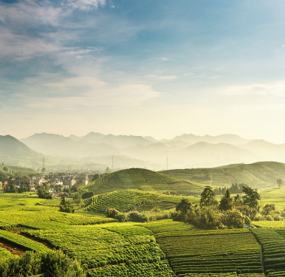
Komponenty krajiny a profesní pojmy - pokračování
Zelená infrastruktura: Zelená infrastruktura, síť přírodních oblastí, slouží jako životodárná síla zemědělských ekosystémů. Zachování lesů, mokřadů a zelených ploch zajišťuje vitalitu a ekologickou rovnováhu v krajině.
Efekty na hraně: Stýkající se místa mezi různými způsoby využívání půdy, tzv. okraje, vytvářejí jedinečné podmínky ovlivňující biologickou rozmanitost a dynamiku ekosystémů. Pochopení a řízení těchto okrajových efektů je důležité pro udržitelné a harmonické hospodaření v krajině.

Slide 21
05
Narušení a fragmentace

Slide 22
Narušení a fragmentace
Narušení ekosystému:
Narušení, ať už způsobené přírodními jevy nebo lidskou činností, může narušit křehkou rovnováhu ekosystémů. Události, jako jsou požáry, povodně nebo intenzivní využívání půdy, mohou vést k hlubokým ekologickým změnám a ovlivnit biologickou rozmanitost a funkce ekosystémů.
Fragmentace se podepisuje na konektivitě:
Fragmentace krajiny, často způsobená urbanizací nebo intenzivním zemědělstvím, narušuje přirozené propojení ekosystémů. To může bránit pohybu volně žijících živočichů, omezovat genetickou rozmanitost a podkopávat ekologickou odolnost krajiny.
Dopad na ekosystémové služby:
Narušení a fragmentace ohrožuje správné fungování ekosystému, dochází k narušení vlastností krajiny, které podporují udržitelnost zemědělství i životního prostředí, od opylování a čištění vody až po regulaci klimatu. Zdroj:

Slide 23
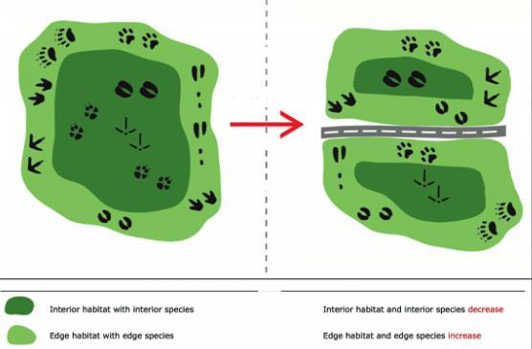
Narušení a fragmentace
Dopad na ekosystémové služby:
Narušení a fragmentace ohrožují poskytování klíčových ekosystémových služeb. Tato narušení ohrožují schopnost krajiny poskytovat základní služby, které podporují udržitelnost zemědělství i životního prostředí, od opylování a čištění vody až po regulaci klimatu.
Zdroj:
Vnitřní stanoviště s vnitřními druhy
Úbytek vnitřních stanovišť a vnitřních druhů
Okrajová stanoviště s okrajovými druhy
Nárůst okrajových stanovišť a okrajových druhů

Slide 24
06
Praktické tipy

Slide 25
Praktické tipy
1. Zavádění konzervačního obdělávání půdy
2. Diverzifikace střídání plodin
3. Integrace agrolesnických postupů
4. Techniky pro úsporu vody
5. Strategie pěstování krycích plodin
6. Technologie přesného zemědělství
7. Integrovaná ochrana proti škůdcům
8. Podpora střídání hospodářských zvířat
9. Přijímání odrůd plodin šetrných ke klimatu

Slide 26
Praktické tipy
Zavádění konzervačního obdělávání půdy: Zavedení konzervačních postupů obdělávání půdy, aby se snížilo narušení půdy a zlepšila se její struktura. Tento přístup minimalizuje erozi, udržuje půdní vlhkost a podporuje dlouhodobý stav půdy, čímž přispívá k udržitelnému a odolnému zemědělství.
Diverzifikace střídání plodin: Vyzkoušejte různorodé střídání plodin, abyste zvýšili biologickou rozmanitost, přerušili koloběh škůdců a optimalizovali využití živin. Střídání plodin podporuje úrodnost půdy, snižuje riziko chorob a podporuje vyváženější a udržitelnější zemědělský systém.
Integrace agrolesnických postupů: Integrujte agrolesnictví výsadbou stromů na farmě. To nejen zvyšuje rozmanitost krajiny, ale přináší také další výhody, jako je zlepšení mikroklimatu, sekvestrace uhlíku a potenciální doplňkový příjem prostřednictvím agrolesnických produktů.

Slide 27
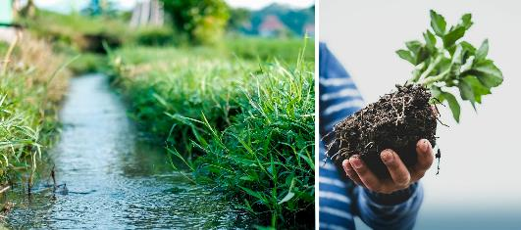
Praktické tipy
Techniky úspory vody: Zavedení technik pro úsporu vody, včetně účinných postupů zavlažování a recyklace vody. Šetření vodou nejen řeší nedostatek zdrojů, ale přispívá také k udržitelné zemědělské produkci v podmínkách měnícího se klimatu.
Zdroj:

Slide 28
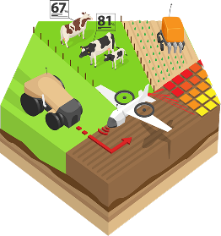
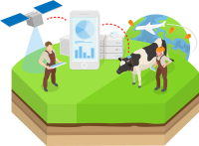
Praktické tipy
Strategie pěstování krycích plodin: Využívejte krycí plodiny v mimovegetačním období k ochraně a obohacení půdy. Krycí plodiny zabraňují erozi, potlačují plevele a zvyšují úrodnost půdy, čímž podporují zdravější a odolnější zemědělskou krajinu.
Technologie přesného zemědělství: Využívejte technologie přesného zemědělství pro optimalizaci využívání zdrojů. Tyto nástroje umožňují přesnou aplikaci vstupů, snižují plýtvání, minimalizují dopad na životní prostředí a zvyšují celkovou efektivitu zemědělských operací.
Zdroj:

Slide 29
Praktické tipy
Integrovaná ochrana proti škůdcům (IPM): Provádět strategie integrované ochrany proti škůdcům (IPM), aby se minimalizovala závislost na chemických pesticidech. Začleněním metod biologické ochrany, střídáním plodin a odrůdami odolnými vůči škůdcům mohou zemědělci podpořit vyvážený ekosystém a snížit environmentální rizika.
Podpora střídání hospodářských zvířat: Aby se zabránilo nadměrnému spásání a udržely se zdravé pastviny, provádějte rotační pastvu a střídání dobytka. Tento přístup nejen zlepšuje zdraví hospodářských zvířat, ale také podporuje udržitelné hospodaření s půdou tím, že zabraňuje její degradaci.
Přijetí odrůd plodin šetrných ke klimatu: Vybírejte klimaticky šetrné odrůdy plodin, které jsou přizpůsobeny měnícím se podmínkám prostředí. Tyto odrůdy jsou odolné vůči klimatickým extrémům, zajišťují stálé výnosy plodin a přispívají k dlouhodobé udržitelnosti zemědělství.

Slide 30
Další čtení...
Ellis EC, Gauthier N, Klein Goldewijk K, Bliege Bird R, Boivin N, Díaz S, Fuller DQ, Gill JL, Kaplan JO, Kingston N, Locke H, McMichael CNH, Ranco D, Rick TC, Shaw MR, Stephens L, Svenning JC, Watson JEM. Lidé utvářeli většinu suchozemské přírody nejméně 12 000 let. Proc Natl Acad Sci U S A. 2021 Apr 27;118(17):e2023483118. doi: 10.1073/pnas.2023483118. PMID: 33875599; PMCID: PMC8092386.
Wiens JA (2005). "Na cestě k jednotné krajinné ekologii". In Wiens JA, Moss MR (eds.). Issues and perspectives in landscape ecology [Otázky a perspektivy krajinné ekologie]. Cambridge: Cambridge University Press.

Slide 31
Dosáhli jste konce modulu. Vedete si skvěle!
V modulu 6 se zabýváme řízením přírodních zdrojů se zaměřením na vodu.

